Slide 1
AJUSTE DE TENSIONES DE OVERLOCK
□

Slide 2
En el ajuste de tensiones en overlock (504), existen 4 tipos de ajuste:
□

Slide 3


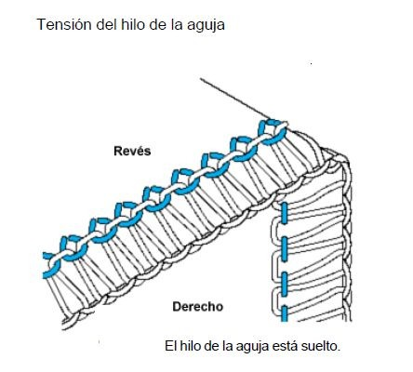
1)De la aguja
□

Slide 4

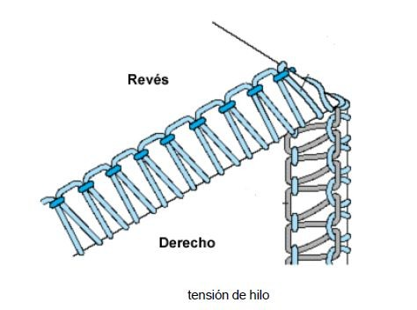
2) Del looper inferior
□

Slide 5

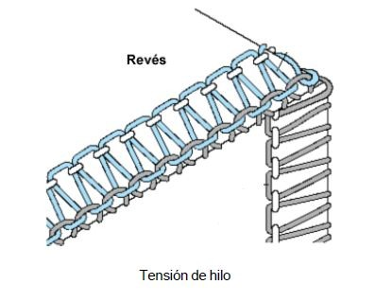
3) Del looper superior
□

Slide 6

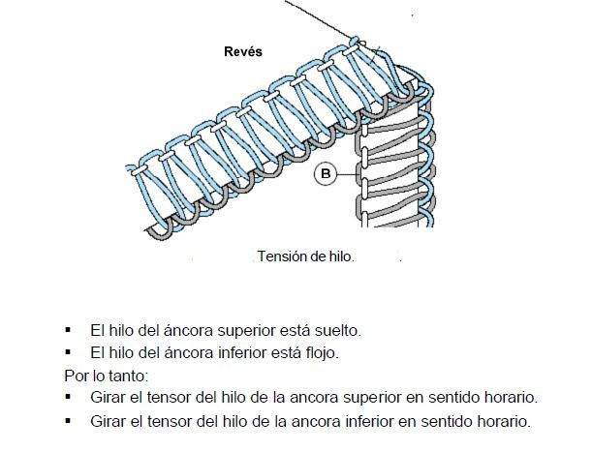
4) Equilibrio de los looper inferior y superior.

Slide 7

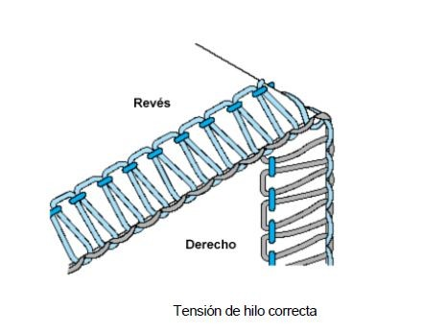
Puntada con tensiones de buena calidad.

